Slide 1
Antropologia del Mediterraneo
Proff. Paola Sacchi e Pier Paolo Viazzo
A.A. 2020/21
Corsi di laurea in Scienze internazionali – Antropologia culturale e Etnologia

Slide 2
Lezione 18 – La regione mediterranea come spazio di migrazione
Premessa:
Quando si è discusso l’approccio “interazionista” alla questione dell’unità della regione mediterranea, oppure si sono delineati i tratti distintivi delle città portuali mediterranee come luoghi di coesistenza o addirittura convivenza tra lingue, culture e religioni diverse, oppure quando si è parlato delle tecniche di pesca e dei movimenti dei pescatori, l’importanza centrale delle migrazioni è ovviamente emersa, ma è rimasta in qualche modo implicita.
In queste ultime lezioni si cercherà di mostrare come uno sguardo esplicitamente rivolto alle migrazioni che hanno solcato e solcano la regione mediterranea possa offrire – anche collocando le migrazioni mediterranee all’interno dell’ampia letteratura storica e antropologica sulle migrazioni in generale – prospettive in parte inedite e che suggeriscono una rinnovata centralità del mediterraneo all’interno degli studi antropologici.
Antropologia del Mediterraneo
Paola Sacchi – Pier Paolo Viazzo

Slide 3
Rotte verso sud: una migrazione dimenticata
Il punto di partenza della lezione non sono i numerosi spostamenti migratori dai paesi della sponda sud a quelli della sponda nord che hanno contraddistinto gli ultimi 50/60 anni di storia mediterranea, guardiamo piuttosto agli attraversamenti in direzione opposta, frequenti e consistenti in un passato un po’ più lontano. Lo facciamo dapprima ponendoci dal punto di vista dei migranti italiani in NordAfrica e poi osservando questi arrivi e transiti dalla città di Tunisi.
Nel clima di rinnovato interesse per le emigrazioni italiane che ha caratterizzato questi ultimi decenni, «le migrazioni verso sud, vale a dire verso le sponde orientale e meridionale del Mediterraneo e quei paesi del Maghreb che oggi costituiscono fra i principali serbatoi dell’esodo verso l’Europa meridionale e l’Italia, appaiono ancora un ambito un po’ trascurato» (p. 240). A spiegare questa trascuratezza ci sono indubbiamente i numeri: dei 16,6 milioni di italiani partiti tra il 1876 e il 1925, solo 300.000 si diressero verso l’Africa “non italiana” (vale a dire in paesi africani diversi da Libia e Eritrea).
Eppure: «una migliore conoscenza di queste comunità è utile per ravvivare la consapevolezza della lunga tradizione di integrazione non solo commerciale ma anche sociale e culturale fra le due rive del Mediterraneo» (p. 241).
“
Compared to the earlier migrations to the New World and the vast transatlantic displacements of the late nineteenth and early twentieth centuries, the Maghrib appeared less dynamic in scope because it was not a question of millions but rather of a steady drip of thousands, then tens of thousands of people, relocating over decades. Yet migratory flows from north to south after roughly 1830 represented the largest trans-sea dispersal of peoples since the Iberian expulsions (the so-called Reconquista) of centuries earlier”. (Clancy-Smith
2011 )
Patrizia Audenino, “Rotta verso Sud: dall'Italia al Mediterraneo", in M. Antonioli e A. Moioli (a cura di),Saggi storici in onore di Romain Rainero, Milano, Angeli, 2005, pp. 239-267.
Antropologia del Mediterraneo
Paola Sacchi – Pier Paolo Viazzo

Slide 4
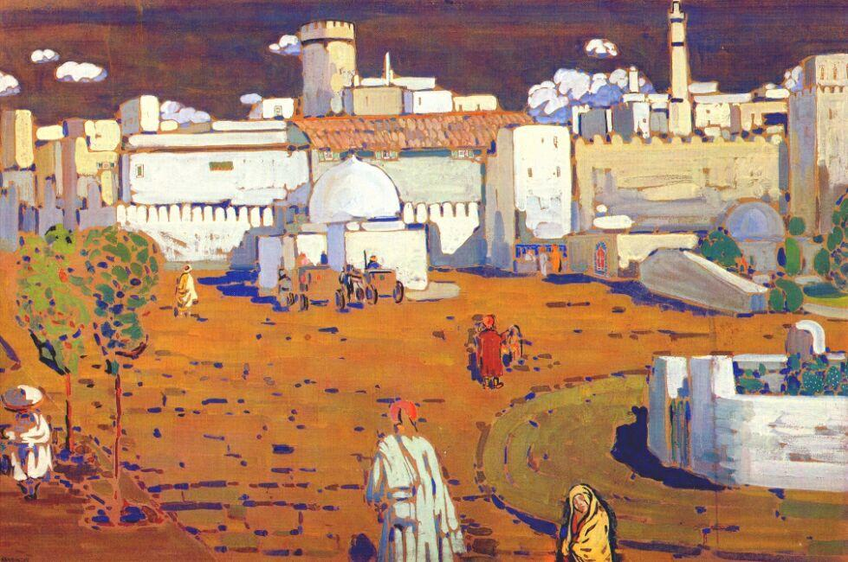
L’eredità delle migrazioni mercantili
Gli insediamenti italiani più studiati sono quelli che venivano definiti “italo-levantini”: Salonicco, Istanbul, Smirne e altri insediamenti in Asia minore, in cui coesistevano spesso – nel XVIII e XIX secolo – gruppi immigrati di recente e gruppi “indigeni o storici”, discendenti dei genovesi e veneziani insediatisi all’epoca delle Crociate.
A questi gruppi andava sommato il contingente degli ebrei sefarditi arrivati da Livorno nel Settecento: nel 1862, «gli ebrei provenienti dal nostro Paese si separarono […] dalla comunità sefardita di Istanbul, per fondare un gruppo italiano con una propria sinagoga e una amministrazione separata» (p. 243), e nel corso dell’Ottocento gli arrivi di esuli politici, artigiani, carpentieri, albergatori …..
A Smirne, «il sistema sociale di convivenza di nazionalità diverse, all’interno del quale vivevano le famiglie che si consideravano italiane o che sceglievano di esserlo, sarebbe stato distrutto violentemente nel 1922» a causa del trattato di Losanna, che avrebbe causato «nel giro di pochi anni la perdita della metà della popolazione di Smirne, e al dissolvimento quasi completo della componente non musulmana» (p. 144).
Antropologia del Mediterraneo
Paola Sacchi – Pier Paolo Viazzo

Slide 5
Le migrazioni verso l’Africa settentrionale:
italiani in Tunisia
La presenza italiana in Egitto, Algeria, Tunisia e Marocco è antica («è noto come già al loro primo arrivo in Algeria nel 1830 i francesi si fossero imbattuti nelle imbarcazioni dei pescatori di corallo di Livorno, intenti alla loro occupazione stagionale» p. 245) e ben documentata soprattutto per l’Egitto (presenza italiana considerevole a Alessandria e al Cairo) e ancor più per la Tunisia.
Nel 1911 (anno di censimento) la Tunisia ospitava la più folta colonia italiana sulle rive del Mediterraneo. Il numero degli italiani era stimato in quell’anno da un minimo di 88.000 per le fonti francesi a un massimo di oltre 130.000 per quelle italiane: questa divergenza si deve a vari fattori, non ultimo il desiderio del governo francese di celare il fatto che la popolazione italiana in Tunisia (protettorato francese dal 1881 fino al 1956) era più numerosa di quella francese.
Si può notare che il numero degli italiani era cresciuto notevolmente nel giro di trent’anni, rispetto a una popolazione stimata tra gli 11.000 e i 17.000 nel 1881. Ed era destinato a salire fino a circa 175.000 alla vigilia della seconda guerra mondiale, la metà degli europei presenti in Tunisia.
Una collettività organizzata con proprie istituzioni: dai circoli ricreativi dei notabili ai circoli politici alle società di mutuo soccorso alle scuole.
Antropologia del Mediterraneo
Paola Sacchi – Pier Paolo Viazzo

Slide 6
Non solo mercanti: pescatori, agricoltori e operai
Nella colonia italiana erano riconoscibili quattro figure sociali prevalenti, sedimentazione di arrivi distribuiti in un arco di tempo secolare e differenziate per origine tanto regionale quanto sociale:
i commercianti e professionisti: è il primo gruppo a stanziarsi in Tunisia ed è formato principalmente da commercianti ebrei livornesi (noti come i qrana, da Gurna, Livorno in arabo, arrivati nel corso del XVIII sec.) che costituiranno la classe dirigente della colonia italiana e non solo (nel 1909, su 15 medici che esercitavano a Tunisi ben 9 erano italiani, prevalentemente ebrei);
i pescatori: soprattutto siciliani, stagionali o residenti, impegnati nelle attività di pesca e di lavorazione del pescato;
gli agricoltori, anche in questo caso lavoratori stagionali e residenti, inizialmente braccianti, diventano poi in certi casi proprietari/imprenditori (viticoltori in particolare);
gli operai: soprattutto addetti all’edilizia urbana e nella costruzione di strade, ferrovie, porti, di varia provenienza regionale, che nella prima metà del Novecento giungeranno a costituire la netta maggioranza della popolazione italiana a Tunisi.
Questi ultimi gruppi di lavoratori di origine proletaria provenivano principalmente dall’Italia meridionale.
D. Melfa, Migrando a sud. Coloni italiani in Tunisia (1881-1939), Aracne Editrice, Roma, 2008.
Antropologia del Mediterraneo
Paola Sacchi – Pier Paolo Viazzo

Slide 7
Nostalgie di cosmopolitismo?
Negli ultimi due decenni è cresciuto l’interesse per queste migrazioni trascurate:
questi studi hanno mostrato «come le varie categorie […] avessero una percezione e una concezione della vita tunisina differente l’una dalle altre»: così, «i borghesi intrattenevano rapporti più stretti con i francesi che non con i loro connazionali poveri, da cui erano distanti per provenienza regionale ma soprattutto sociale» (p. 259); la presenza evidente e pervasiva di prestiti dall’arabo nella lingua parlata soprattutto dagli italiani di origine siciliana suggerisce invece che l’emigrazione siciliana andò ad occupare uno spazio sociale intermedio fra colonizzatori e colonizzati (p. 263);
testimoniano anche «il raggiungimento di una fase di riappropriazione della memoria da parte di un certo gruppo di studiosi, figli e nipoti di emigranti italiani, ansiosi di recuperare un pezzo della loro identità lasciato alle spalle dopo il rientro in Italia. Per costoro il momento del cosiddetto rimpatrio sembra infatti essersi configurato piuttosto come l’abbandono di una patria amata e a lungo rimpianta» (pp. 252-253).
“What is of particular interest is how and in which contexts Mediterranean people, past and present, evoke cosmopolitanism; the meanings they attach to it; and how they assimilate understandings of cosmopolitanism into their behaviour. Greek refugees from former Smyrna and their descendants in Piraeus, old families in Tangier, Trieste, and Alexandria, frequently evoke a past defined as cosmopolitan. In doing so they stress, in varying combinations, features such as ethnic- religious plurality, multi-lingualism, cultural refinement, openness, enterprise, tolerance, and intercultural exchange.”
H. Driessen, 2002, “A seaward view of a transnational region”, ISIM Newsletter, 11 (2), p. 35.
Antropologia del Mediterraneo
Paola Sacchi – Pier Paolo Viazzo

Slide 8
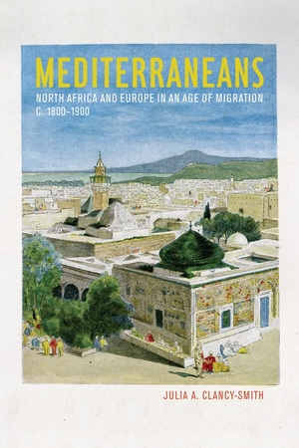
Migranti a Tunisi: una società di frontiera
È dunque lecito domandarsi se e in quale misura anche le città portuali del Mediterraneo occidentale (e non solo quelle tardo-ottomane del Mediterraneo orientale) abbiano conosciuto in un passato relativamente recente una qualche varietà di cosmopolitismo o forme di convivenza, in quanto segnate anch’esse dal pluralismo culturale e religioso e dalla presenza di comunità poliglotte.
È una domanda a cui possiamo trovare risposta in una ricerca della storica americana Julia Clancy-Smith, che rivolge la sua attenzione alla città di Tunisi e al Mediterraneo centrale nel corso dell’Ottocento, “a borderland society forged by migrants and mobilities in the central Mediterranean corridor”, specialmente nel periodo 1830-1880. Il suo lavoro ci consente di affrontare il tema delle migrazioni dal punto di vista del luogo di arrivo.
Julia Clancy-Smith, Mediterraneans. North Africa and Europe in an age of migration, c. 1800-1900, Berkeley, University of California Press, 2011.
Antropologia del Mediterraneo
Paola Sacchi – Pier Paolo Viazzo

Slide 9
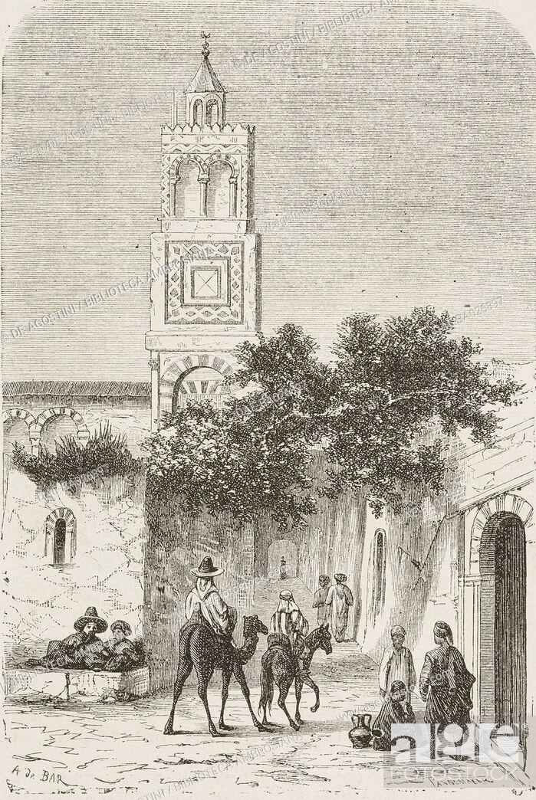
Una migrazione povera
“From the Napoleonic era to the Great War, tens of thousands of people, many of humble social status, crossed the sea from north to south to settle in North Africa, Egypt, and the Levant […] A significant percentage of newcomers came from southern Europe and particularly Mediterranean islands – Sicily, Sardinia, Corsica, the Balearic Islands, Greece, and Malta. The same islanders settled in Beirut, Izmir, Tunis, Algiers, and Tangier, where many resided for generations”.
Il volume di Clancy-Smith ci offre un quadro decisamente più composito delle migrazioni nel Mediterraneo rispetto a quello tracciato da Abulafia e molto vicino a quello disegnato da Audenino e Melfa in relazione alla componente italiana, un mare solcato non solo o non principalmente da mercanti ma molto spesso da contadini, muratori, carrettieri e pescatori spinti a muoversi dalla povertà, dalla fame e da situazioni di crisi. Un traffico di individui e gruppi che si intensifica nel corso dell’Ottocento.
Antropologia del Mediterraneo
Paola Sacchi – Pier Paolo Viazzo

Slide 10
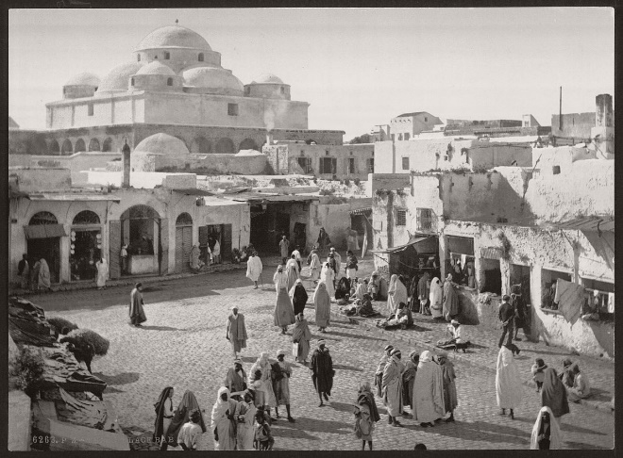
Un’etnografia storica multisituata di ospiti non invitati
L’obiettivo è la ricostruzione – attraverso “un’etnografia storica multisituata” – di “una società di frontiera forgiata dai migranti e dalle mobilità” per gettare luce sulle possibili forme della convivenza implicate dai modi in cui “i tunisini così come gli altri residenti della città vedevano gli immigrati, vivevano in stretta prossimità e interagivano con loro o facevano loro fronte”.
Il libro descrive un’umanità composita di “migranti in cerca di lavoro, astuti imprenditori, viaggiatori, marinai naufragati, missionari, donne in difficoltà” e un’intera schiera di altri “uninvited guests”, che dà vita a massicci e veloci spostamenti di popolazione, in particolare dalle grandi isole del Mediterraneo (Sicilia e Malta soprattutto) verso le coste tunisine.
Historic B&W photos of Tunis, Tunisia, late 19th Century
Antropologia del Mediterraneo
Paola Sacchi – Pier Paolo Viazzo

Slide 11
Politiche di controllo e nuove compagini sociali
Rispetto a questi movimenti migratori di diverso tipo (stagionali, circolari o di ritorno) i governanti di stati e imperi lungo il bordo del mare si trovano a mettere in campo nuove politiche di controllo, per trattenerli o respingerli a seconda della sponda, attraverso leggi, istituzioni coercitive, metodi di identificazione e altre strategie per affrontare il continuo cambiamento sociale.
Un segno forte di questo cambiamento, oltre che strumenti della sua gestione, sono quelle figure che Clancy-Smith definisce in vario modo come “creoli culturali”, “cripto-europei” o “euro-tunisini”, etichette ugualmente impiegate ed espressione dell’incertezza di un linguaggio in costruzione per identificare le variegate componenti di più antico insediamento e “per assegnare loro una parte non solo nel ruolo di semplici mediatori o intermediari sociali […] ma per vederli invece come nuove compagini sociali che si originano da comunità costantemente improvvisate e foggiate da successivi spostamenti e insediamenti e da varie misure di assimilazione”.
Antropologia del Mediterraneo
Paola Sacchi – Pier Paolo Viazzo

Slide 12
Modelli di convivenza
Il quadro più generale che la storica americana ricostruisce seguendo le traiettorie di queste “genti in movimento” rivela che “alcuni migranti per sussistenza si trasformarono in residenti di Tunisi – vicini di casa o locatari importuni, soci d’affari o concorrenti per il lavoro, debitori o creditori – lungo linee che sfidavano una netta mappatura secondo categorie convenzionali quali la religione”.
La classe sociale sembra avere più spesso stabilito ed espresso disuguaglianze e gerarchie: “molte persone appena arrivate lavoravano come muratori, balie, pescatori, domestiche o contrabbandieri; più tardi coltivavano piccoli appezzamenti di terra e diventavano meccanici, sarte, costruttori di barche o insegnanti di musica. Le comunità espatriate vantavano solide famiglie borghesi così come un sottoproletariato ancorato per generazioni ai gradini inferiori dell’ordine sociale”.
L’etnografia storica di Clancy-Smith riesce ad accertare l’esistenza di un qualche grado di commistione della vita in città, perlomeno nella forma di un ordine condiviso della comunicazione sociale espresso nel dialetto degli scambi quotidiani: “tutta Tunisi ne parlava” è una frase che si incontra spesso negli archivi, ripetuta dagli abitanti di diversa origine.
Sebbene gli spazi dei migranti o delle minoranze considerate culturalmente diverse avessero acquisito denominazioni riflesse nella lingua vernacolare del vicinato, quali la ‘strada dei maltesi’ o il ‘quartiere dei siciliani’, questo non precludeva modelli più ampi di convivenza.
Antropologia del Mediterraneo
Paola Sacchi – Pier Paolo Viazzo

Slide 13
Lo spostamento della frontiera
Si parla oggi – specialmente quando si parla di movimenti migratori e di politiche di controllo e contenimento – di una frontiera meridionale dell’Europa che si è spostata più a sud, ben dentro il territorio africano. Uno spostamento verso sud, dalle isole poste al centro del Mediterraneo al litorale nordafricano, è documentato a partire dal 1830 da Clancy-Smith:
“This part of the sea has nurtured intense communication, but sometime around 1820 things began to change, slowly at first, then with greater velocity as people abandoned the islands and the Mediterranean’s northern edges to settle in majority Muslim lands”.
“In earlier eras the fluctuating limits between something called Europe and the Ottoman Empire – always moving and permeable – had been located on the big islands of the corridor; after 1830, those limits came to rest along the North African littoral”.
Antropologia del Mediterraneo
Paola Sacchi – Pier Paolo Viazzo

Slide 14
Un argine al pensiero xenofobo?
Le vicinanze tra Remotti (vedi lezione 15) e Clancy-Smith, e più in generale l’analisi storico-antropologica che quest’ultima ci offre di Tunisi come società di frontiera alimentata dall’immigrazione di “uninvited guests” – ospiti non invitati e non attesi, talvolta indesiderati, ma non sempre respinti o emarginati ma anzi più spesso assorbiti in un clima di convivenza – inducono a due considerazioni:
l’accurata e sensibile indagine archivistica di Clancy-Smith attesta e rivendica, almeno per la Tunisi ottocentesca, l’esistenza di forme di convivenza che non possono essere ridotte a proiezioni nel passato di nostalgiche utopie contemporanee;
la stessa Clancy-Smith ravvisa anche una significativa continuità storica: “le rotte sono rimaste le stesse oggi nella direzione opposta, e in una lunga storia di movimenti nel corridoio centrale flussi precedenti modellano quelli seguenti”, e quelli contemporanei rafforzano e riproducono modelli di spostamento di vecchia data (p. 343).
Non sorprende che questa studiosa chiuda il suo libro scrivendo che “forse una visione storica sufficientemente generosa da vedere le complesse filiazioni che legano quei precedenti spostamenti ai movimenti migratori contemporanei può essere d’aiuto per arginare il pensiero xenofobo e razzista sugli stranieri in mezzo a noi” (p. 348).
Antropologia del Mediterraneo
Paola Sacchi – Pier Paolo Viazzo

Slide 15
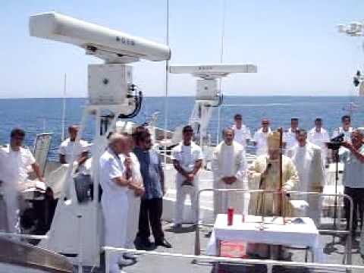
Rotte verso nord: Mazara del Vallo
Questo articolo – etnograficamente e teoricamente denso – ha come punto d’avvio la descrizione e l’analisi di un rituale senza precedenti: una messa celebrata nell’estate del 2009 dal vescovo di Mazara del Vallo (la città siciliana più vicina alla Tunisia, testimone di «millenni di connessioni con l’altra sponda del mare» [p. 183]) sul ponte di una lancia della Guardia Costiera per commemorare le vittime degli attraversamenti del Mediterraneo verso la sponda nord e di contrastare le azioni di “respingimento” (push-back) richiamando invece al dovere morale di prestare soccorso ai migranti in difficoltà nelle acque del mare. (Questa messa prelude alla decisione di Papa Francesco di condurre la sua prima visita pastorale a Lampedusa, nel 2013.)
Mazara del Vallo è per eccellenza città di pescatori, che negli ultimi anni si sono spesso segnalati come salvatori di migranti in difficoltà: il loro vescovo si rivolge a loro in prima battuta – e in seconda battuta a collettività più ampie (i cristiani, i governi, l’Europa) – quando cita le parole di Gesù ai pescatori del Lago di Galilea destinati a diventare suoi apostoli: «Seguitemi e vi farò pescatori di uomini», in qualche modo assimilando i migranti in pericolo a anime da salvare.
Naor Ben-Yehoyada, “‘Follow me, and I will make you fishers of men’: the moral and political scales of migration in the central Mediterranean”, Journal of the Royal Anthropological Institute, 22 (1), 2016, pp. 183-202.
Antropologia del Mediterraneo
Paola Sacchi – Pier Paolo Viazzo

Slide 16
«The Mediterranean is back»
Alcuni punti su cui Ben-Yehoyada insiste particolarmente:
le tragedie dei cui è stato teatro hanno riportato il Mediterraneo al centro dell’attenzione («the Mediterranean is back» [p. 184]) e richiedono all’antropologia di tornare al Mediterraneo, riproponendo concetti classici quali quello di ospitalità (esemplificata dai pescatori di Mazara) e attingendo a sviluppi concettuali più recenti della disciplina;
i paesi del Sud Europa sono diventati la frontiera dell’Europa, ma è una frontiera (boundary) che inizia nel mare; ed è nel mare (non sulla terraferma) che avviene molto spesso il primo incontro tra i migranti e l’Europa;
lungo questa frontiera marina emergono drammaticamente le tensioni tra una umanità – e una moralità – che si dichiara debbano essere senza confini (diritti umani) e i limiti che si vogliono invece imporre alla migrazione e alla fruizione di diritti di cittadinanza: «For Europeans, these events have turned the Mediterranean into a mirror that reflects their dilemmas about the tensions between the bounds of their political union and boundless humanity» (p. 184) [cfr. p. 187: boundless humanity vs. bounded citizenship];
la centralità di una rinnovata antropologia del Mediterraneo che veda nel mare il punto focale dei suoi studi e delle sue elaborazioni teoriche; l’articolo contiene osservazioni molto interessante sul diritto del mare e sugli obblighi di “ospitalità” su cui si fonda («the moral obligation to assist strangers in danger of drowning regardless of who they are» [p. 186]);
Antropologia del Mediterraneo
Paola Sacchi – Pier Paolo Viazzo

